Slide 1
ИНТЕРЕСНЫЕ ФАКТЫ О МЫШЦАХ
ПРЕЗЕНТАЦИЮ ВЫПОЛНИЛ ЛУЦЕНКО ДМИТРИЙ

Slide 2
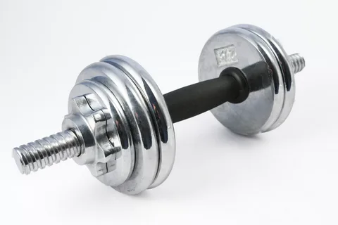
ЧЕЛОВЕК ТЕРЯЕТ МЫШЦЫ
Мышцы не вечны. После 40 лет они начинаются активно сжигаться, в год человек начинает терять от 2 до 3 процентов мышечной ткани, после 60 лет - до 5 %. Поэтому тренировки в зрелом возрасте не менее важны, чем в молодости.

Slide 3
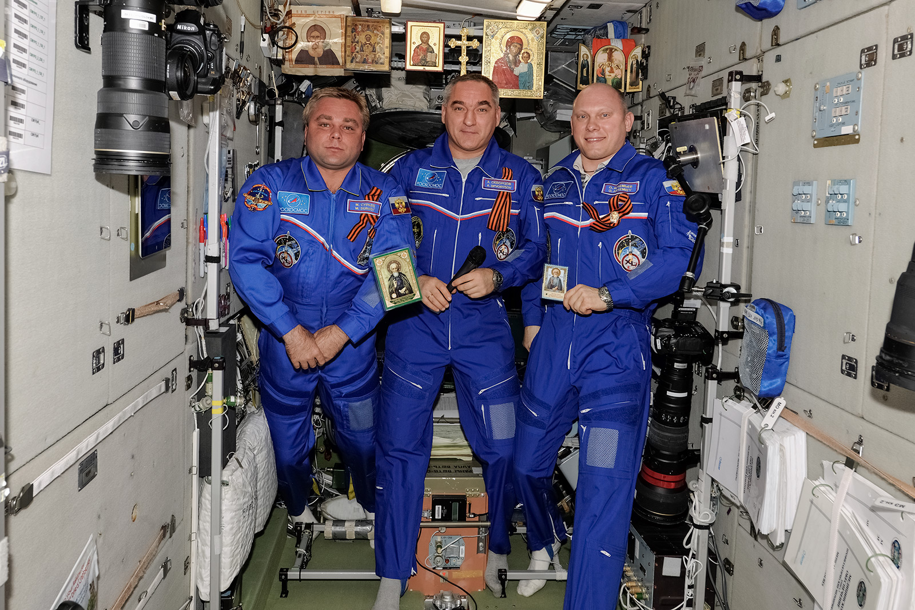
МЫШЦЫ АТРОФИРУЮТСЯ ВДВОЕ БЫСТРЕЕ,НЕЖЕЛИ ВОССТАНАВЛИВАЮТСЯ
Мышцы атрофируются вдвое быстрее, нежели восстанавливаются после нагрузок. Именно по этой причине космонавтам после долгого пребывания в космосе требуется немало времени, чтобы набрать прежнюю форму.

Slide 4
ЛИЦО И ШЕЯ
Более 20% всех мышц размещены в зонах шеи и лица.

Slide 5
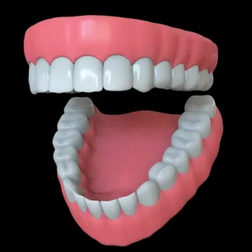
ЧЕЛЮСТИ
Сильнейшими мышцами считаются челюстные. Только представьте, сила их сжатия превышает 300 кг.

Slide 6
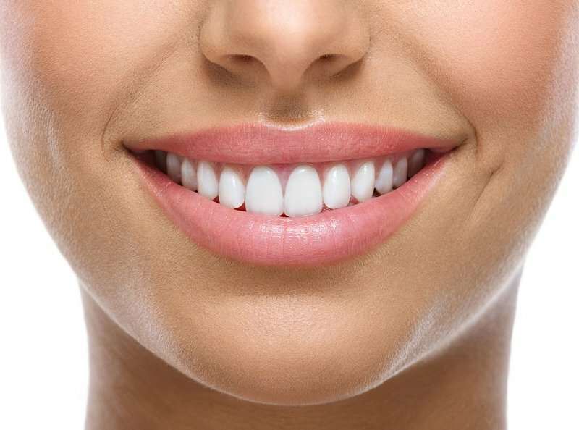
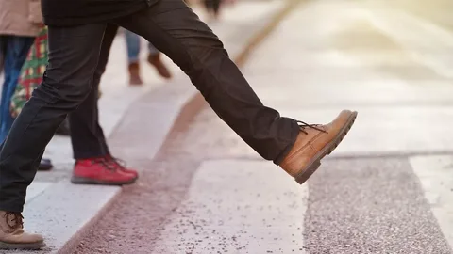
УЛЫБКА И ШАГ
Во время улыбки задействуется 17 разных мышц.
А вот для совершения всего одного шага в действие приходит порядка 200 мышц.

